Slide 1


CHÀO MỪNG
QUÝ BGK VỀ THAM DỰ HỘI THI GIÁO VIÊN
GIỎI CẤP HUYỆN
GV: PHẠM THỊ HOAN
ĐƠN VỊ: THCS LÊ QUÝ ĐÔN

Slide 2
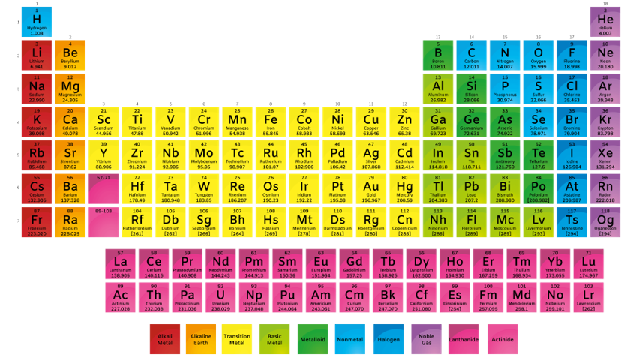
SỬ DỤNG PHẦN MỀM BẢNG TUẦN HOÀN THÔNG MINH
TRONG MÔN KHTN 8
01
PHẦN MỞ ĐẦU
02
PHẦN NỘI DUNG
03
PHẦN KẾT LUẬN
04
TÀI LIỆU THAM KHẢO

Slide 3

PHẦN MỞ ĐẦU
1.THỰC TRẠNG BAN ĐẦU TRƯỚC KHI ÁP DỤNG BIỆN PHÁP
2. SỰ CẦN THIẾT PHẢI ÁP DỤNG BIỆN PHÁP

Slide 4


THỰC TRẠNG
Thời đại công nghệ 4.0 đang bùng nổ
Sự thuận tiện học mọi lúc mọi nơi
Chủ đề hóa học là môn học quan trọng trong KHTN
Sử dụng công nghệ di động để học tập
là một xu hướng phổ biến

Slide 5
Sự cần thiết phải áp dụng biện pháp
Phát triển năng lực tư duy phản biện.
Nâng cao năng lực giao tiếp.
Thúc đẩy năng lực hợp tác.
Khơi dậy năng lực khám phá và sáng tạo
trong quá trình học tập của học sinh.

Slide 6
PHẦN NỘI DUNG
1.NỘI DUNG BIỆN PHÁP CỦA TÁC GIẢ ĐÃ THỰC HIỆN
2. HIỆU QUẢ CỦA CÁC BIỆN PHÁP ĐÃ THỰC HIỆN.

Slide 7
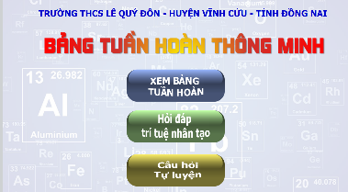
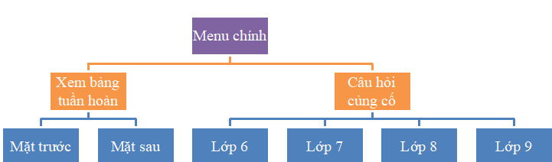
GV phải nghiên cứu trước bài dạy để thiết kế bài dạy
PHẦN NỘI DUNG
Gv thiết kế và hướng dẫn HS
Sử dụng phần mềm
Tiến hành các bước xây dựng bảng TH thông minh

Slide 8

CÁC NGUYÊN VẬT LIỆU LÀM NÊN SẢN PHẨM
PHẦN NỘI DUNG
NGUYÊN TẮC HOẠT ĐỘNG
CẤU TẠO MÔ HÌNH SP

Slide 9
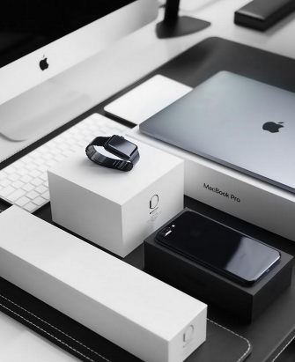
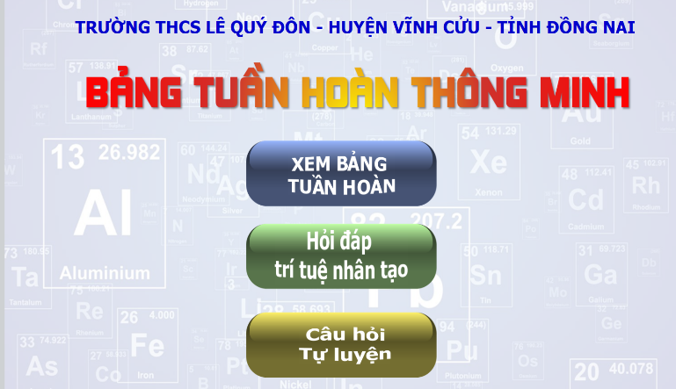
CÁC NGUYÊN VẬT LIỆU LÀM NÊN SẢN PHẨM
Phần mềm MS Powerpoint: Miễn phí
Phần mềm Android Studio: Miễn phí
Phần mềm iSpring Suite
Phần mềm Notepad++: Miễn phí

Slide 10
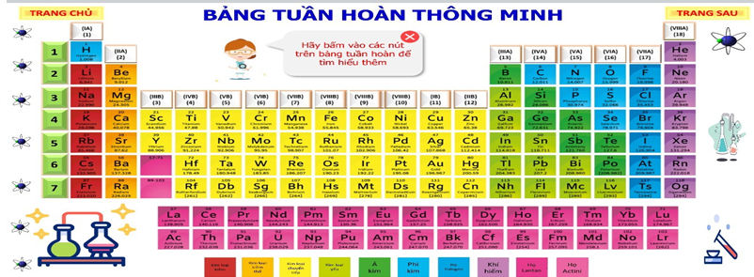
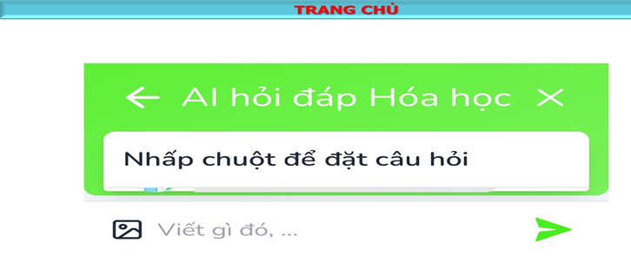
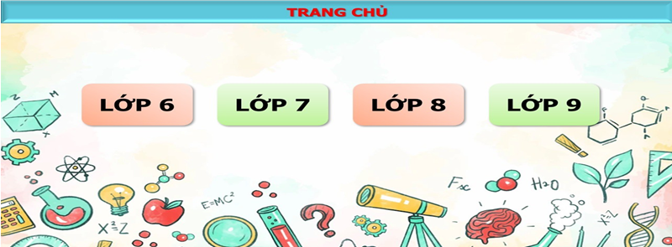
Cấu tạo của mô hình/sản phẩm
Bản đồ cơ sở dữ liệu
Các ứng dụng
Tích hợp chatbot ChatGPT
Các câu hỏi trắc nghiệm tự luyện

Slide 11
CÁC BƯỚC TIẾN HÀNH
Thiết kế bảng tuần hoàn
Tạo chatbot ChatGPT
Tạo các nút điều hướng
Chức năng câu hỏi tương tác
Đóng gói sản phẩm
Chuyển bản thiết kế sang HTML5

Slide 12

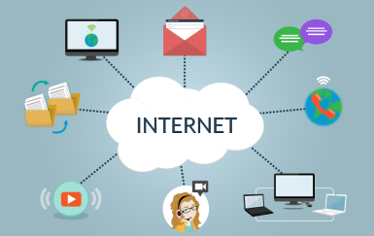

NGUYÊN TẮC HOẠT ĐỘNG, VẬN HÀNH CỦA MÔ HÌNH/ SẢN PHẨM
Tải tệp
Về điện thoại hoặc máy tính bảng (sử dụng HĐH Android)
Truy cập địa chỉ: https://bangtuanhoanlequydon.netlify.app/ để sử dụng trên trình duyệt
web (dành cho máy tính và HĐH IOS)

Slide 13
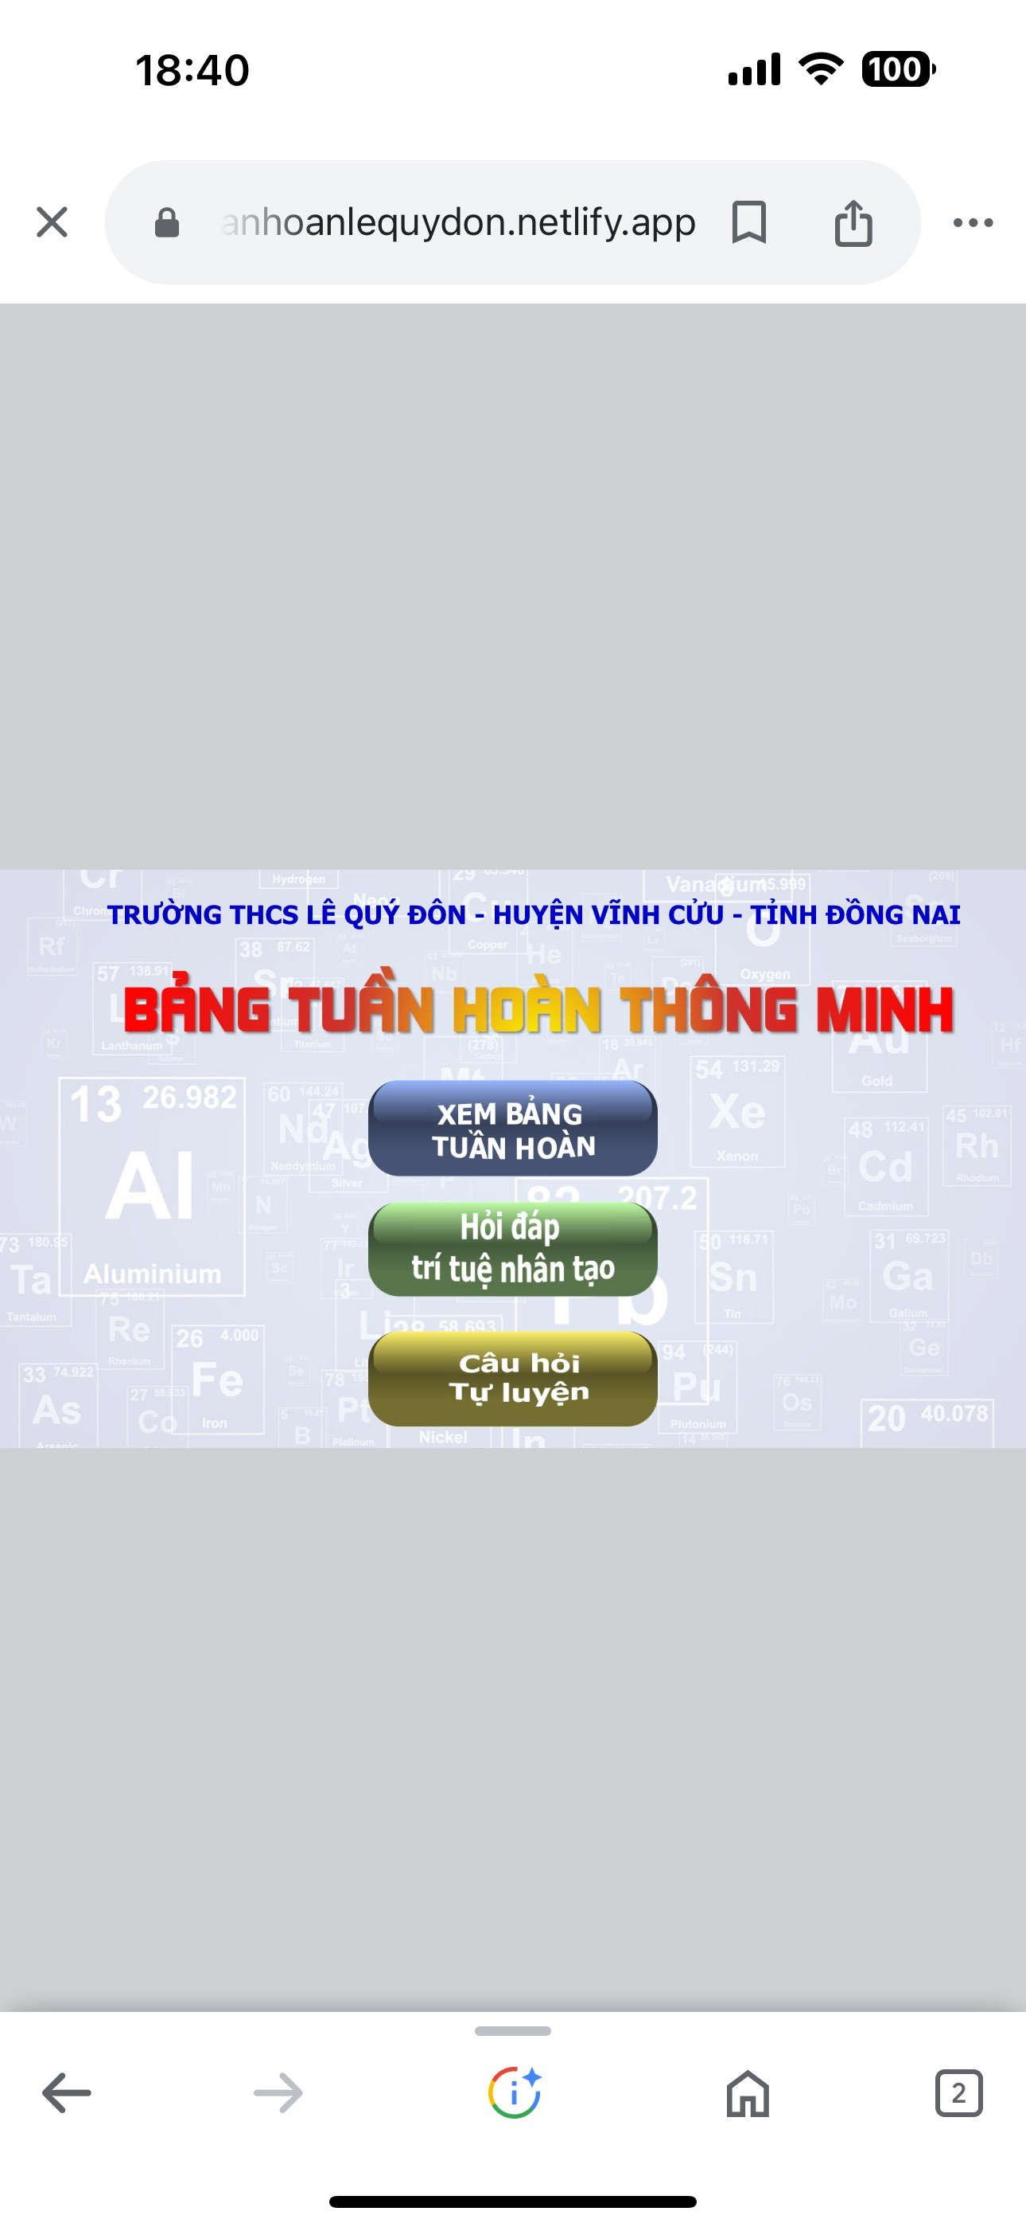

MỘT SỐ HÌNH ẢNH PHẦN MỀM

Slide 14
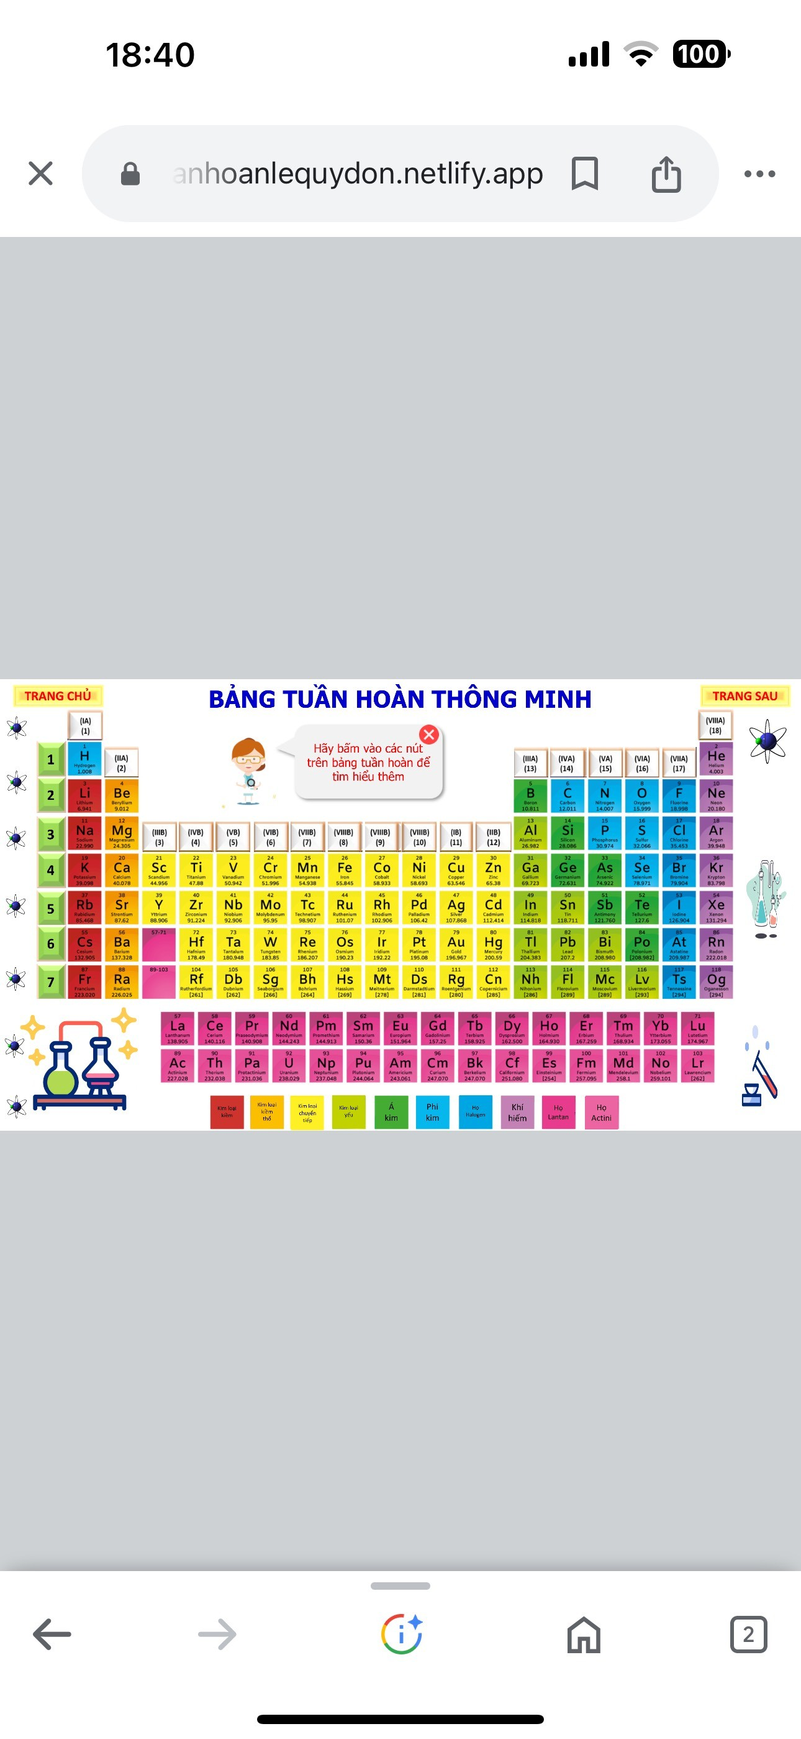
MỘT SỐ HÌNH ẢNH PHẦN MỀM

Slide 15
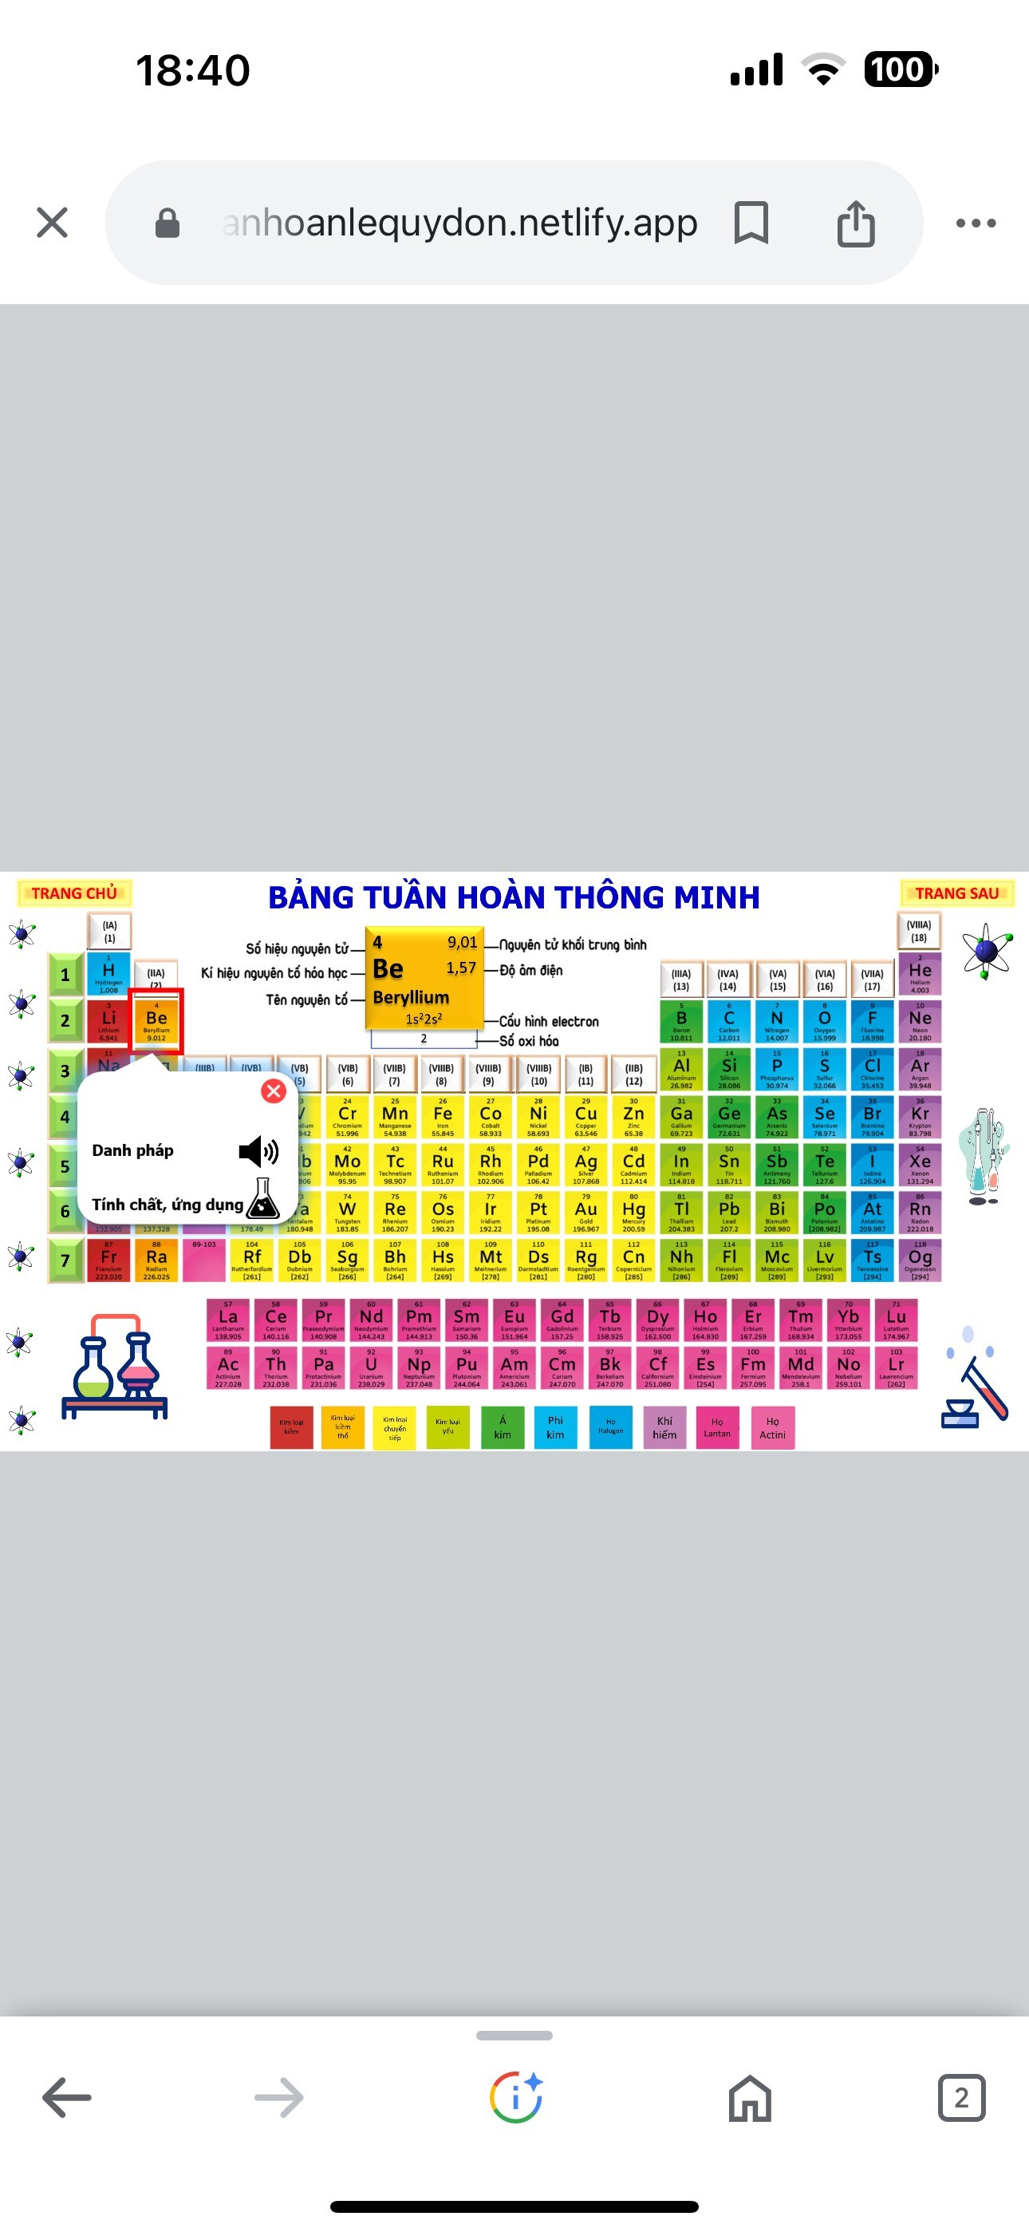
MỘT SỐ HÌNH ẢNH PHẦN MỀM

Slide 16
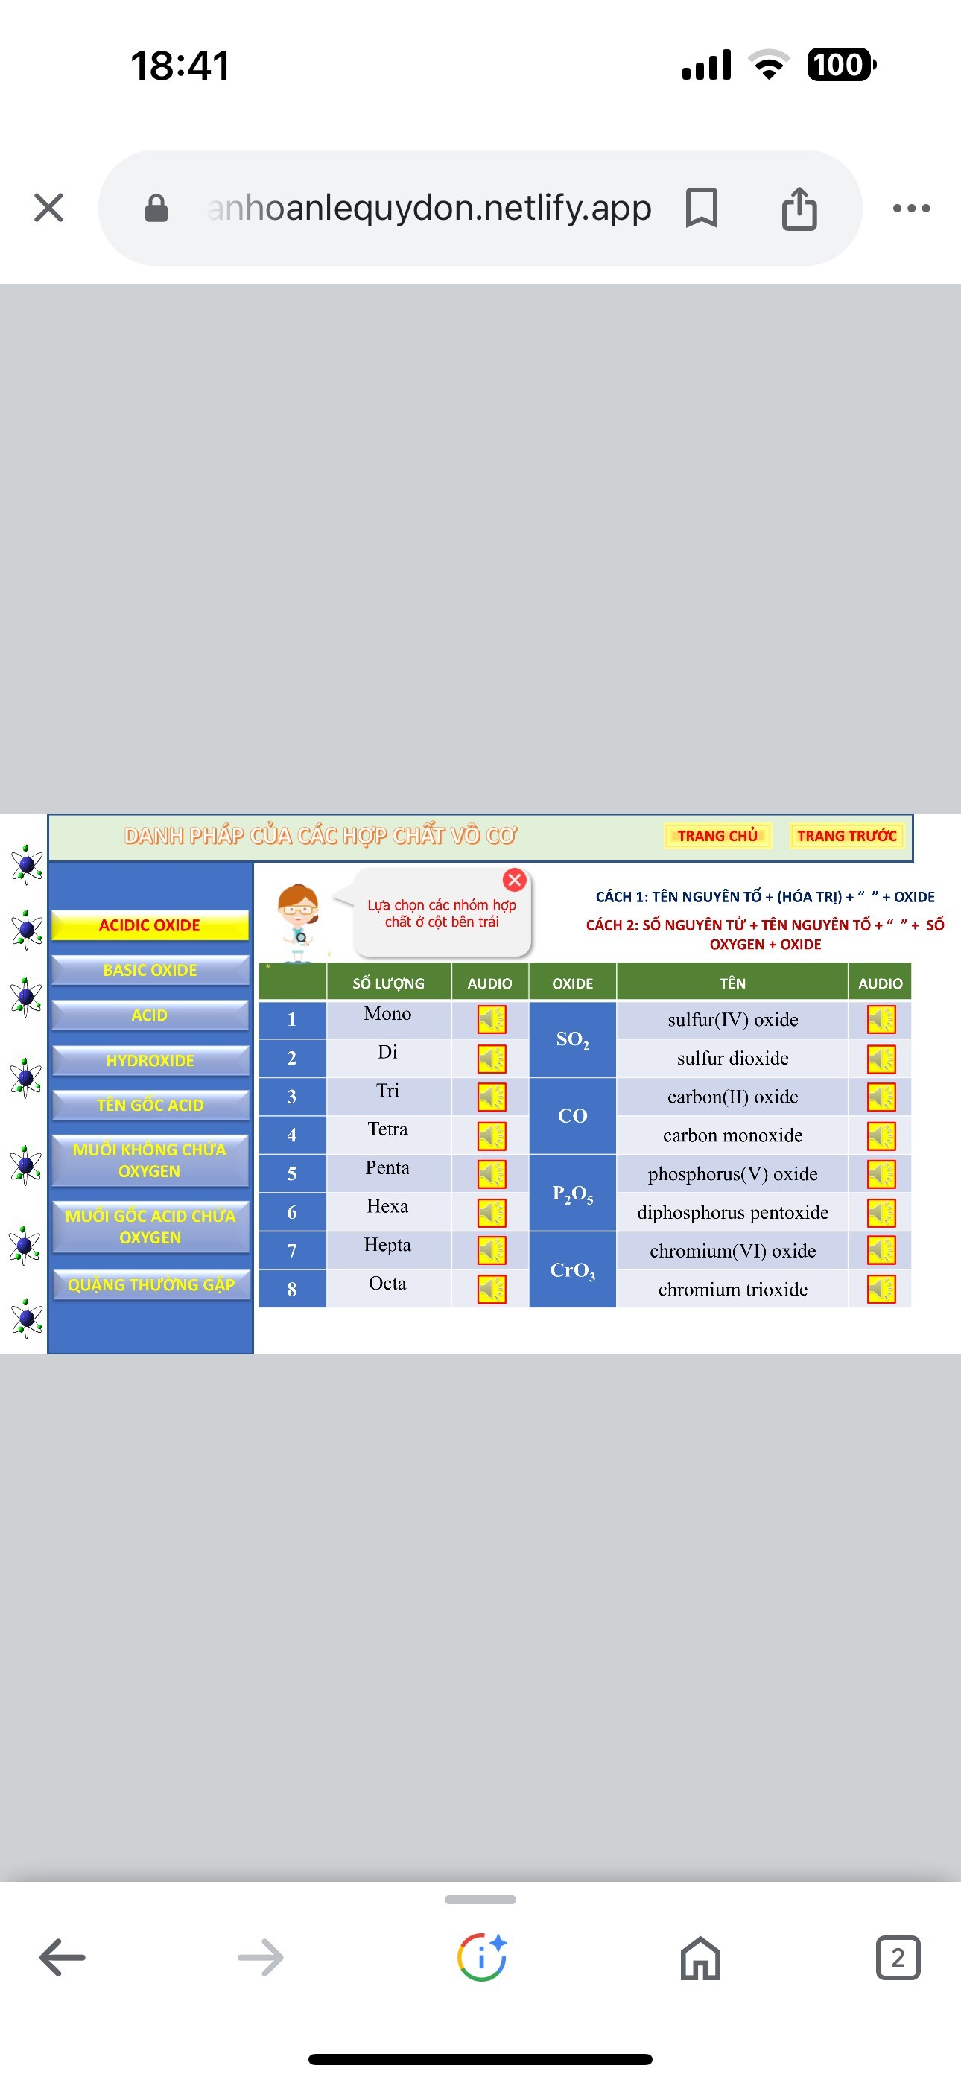
MỘT SỐ HÌNH ẢNH PHẦN MỀM

Slide 17
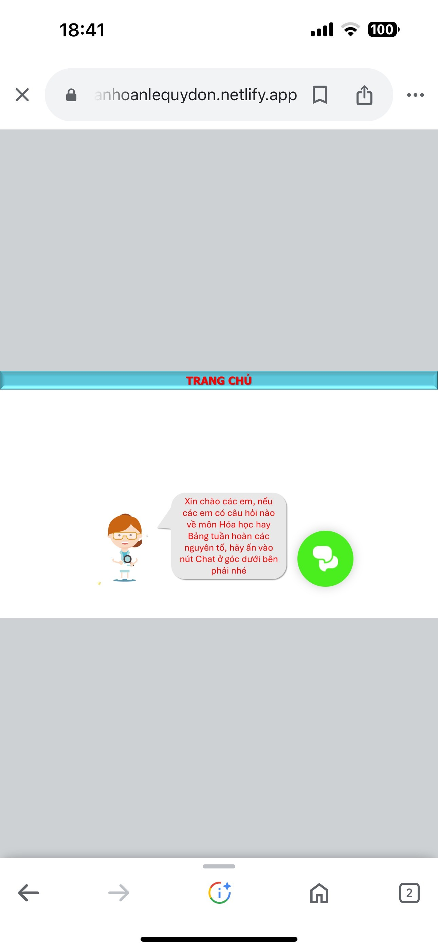
MỘT SỐ HÌNH ẢNH PHẦN MỀM

Slide 18
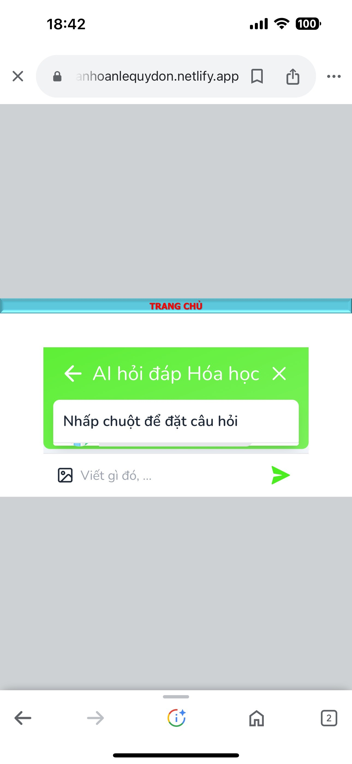
MỘT SỐ HÌNH ẢNH PHẦN MỀM

Slide 19
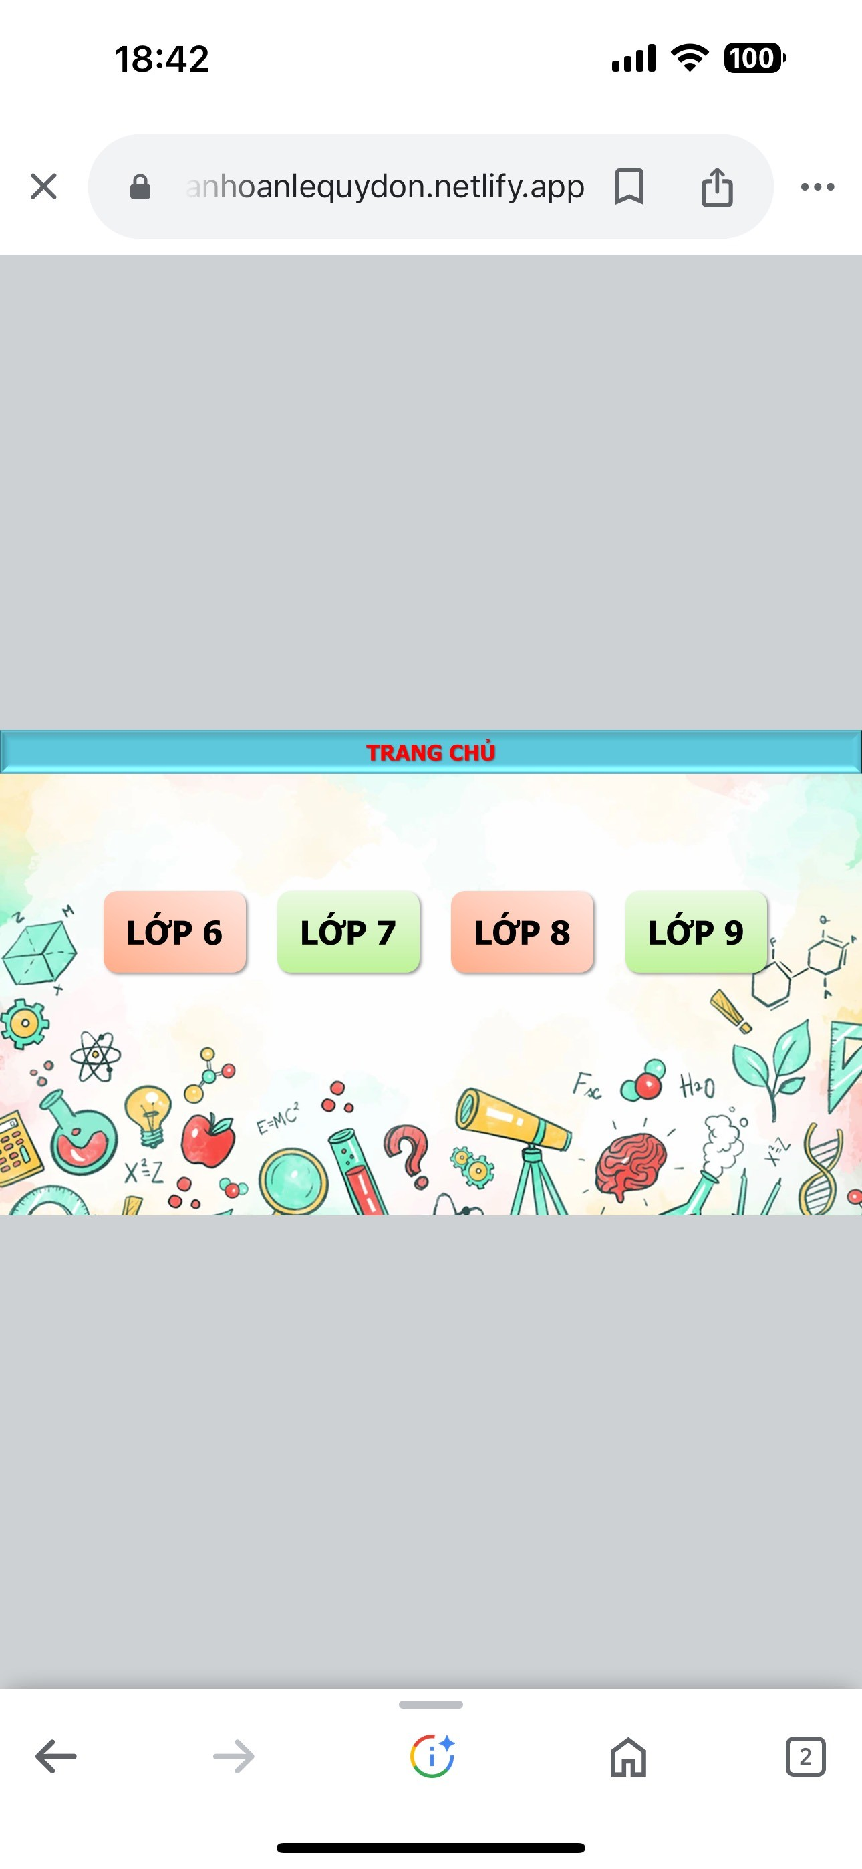
MỘT SỐ HÌNH ẢNH PHẦN MỀM

Slide 20
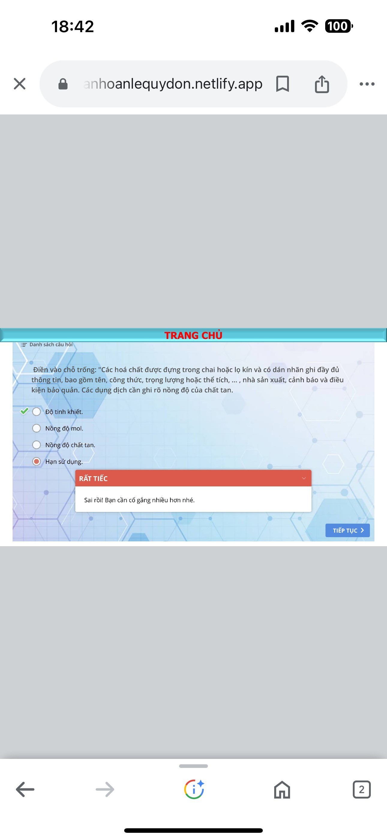
MỘT SỐ HÌNH ẢNH PHẦN MỀM

Slide 21
TÍNH MỚI
Kết hợp giữa bảng tuần hoàn truyền thống và công nghệ di động
Phần câu hỏi trắc nghiệm học tập tạo hứng thú cho Hs
Thúc đẩy sự quan tâm của Hs đối với môn KHTN
Phát triển công nghệ giáo dục đối với môn KHTN
KHẢ NĂNG ÁP DỤNG
Ứng dụng Bảng tuần hoàn thông minh có khả năng áp dụng rộng rãi vào môi trường giáo dục. Không chỉ học tập ở trên lớp, ứng dụng là một công cụ hữu ích để các bạn học sinh tự học mọi lúc mọi nơi.
Có thể sử dụng trên tất cả các HĐH: Android, IOS

Slide 22
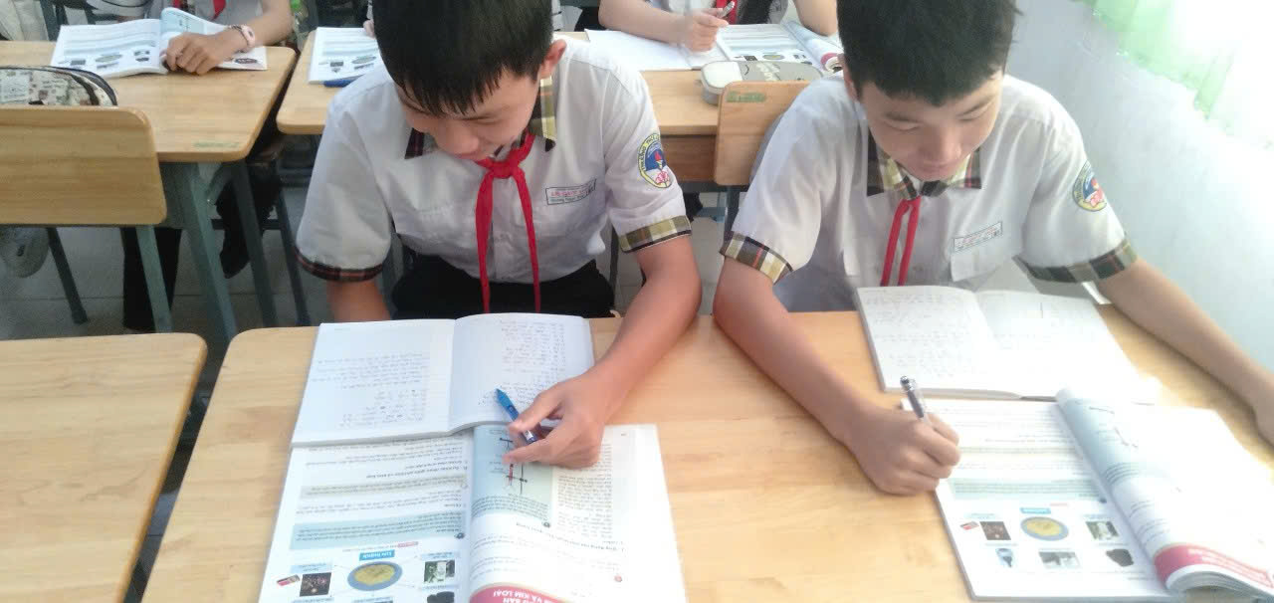

Slide 23
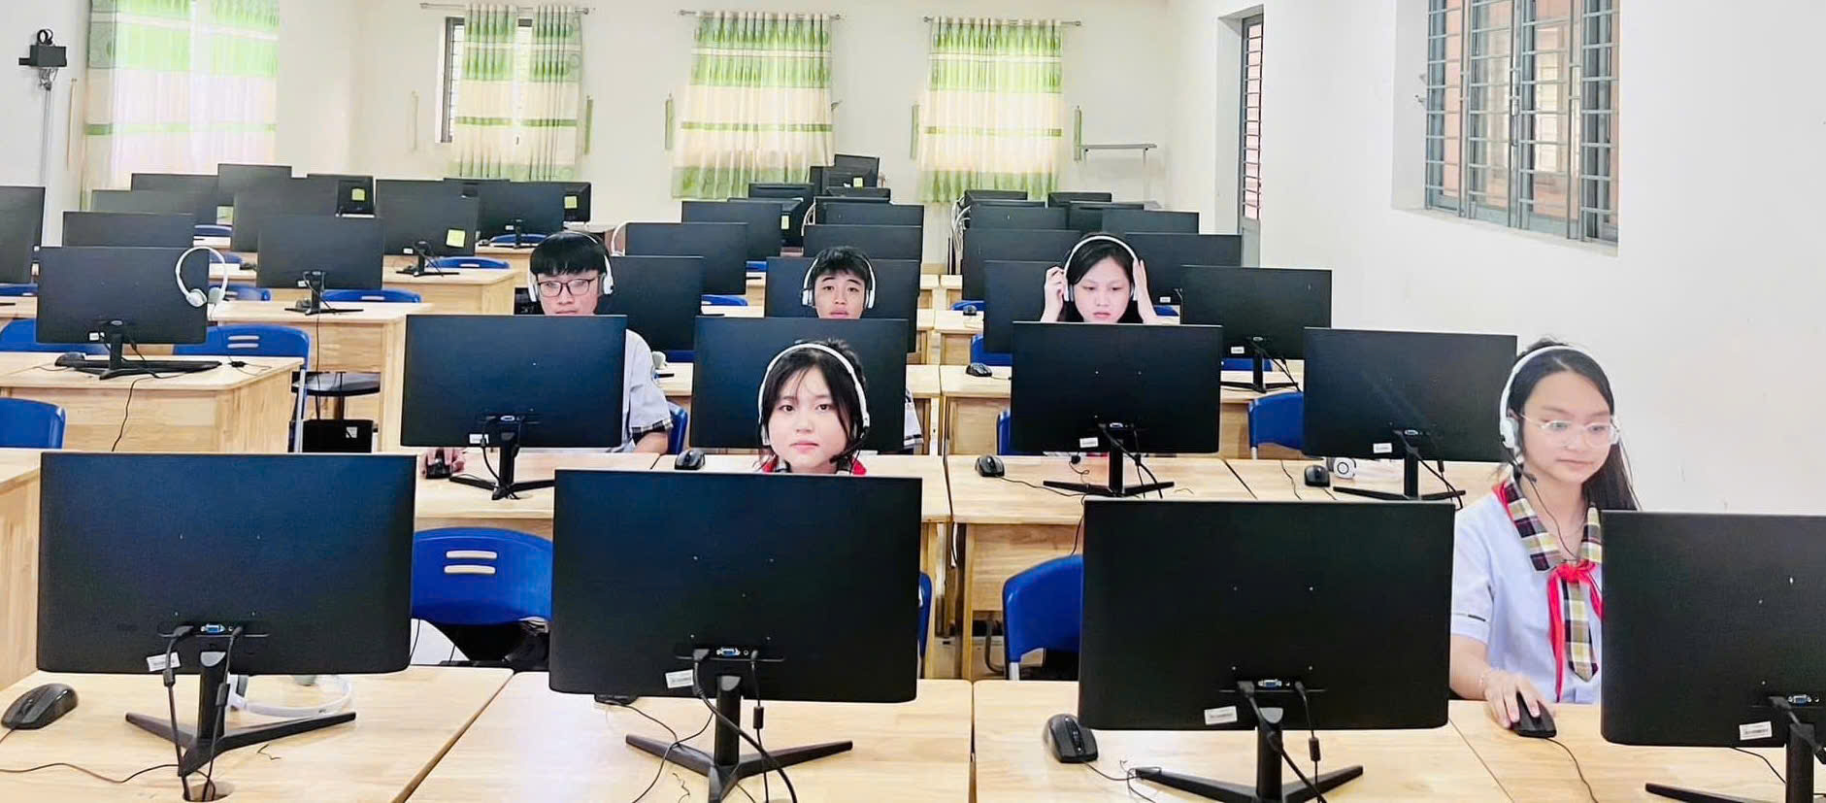

Slide 24
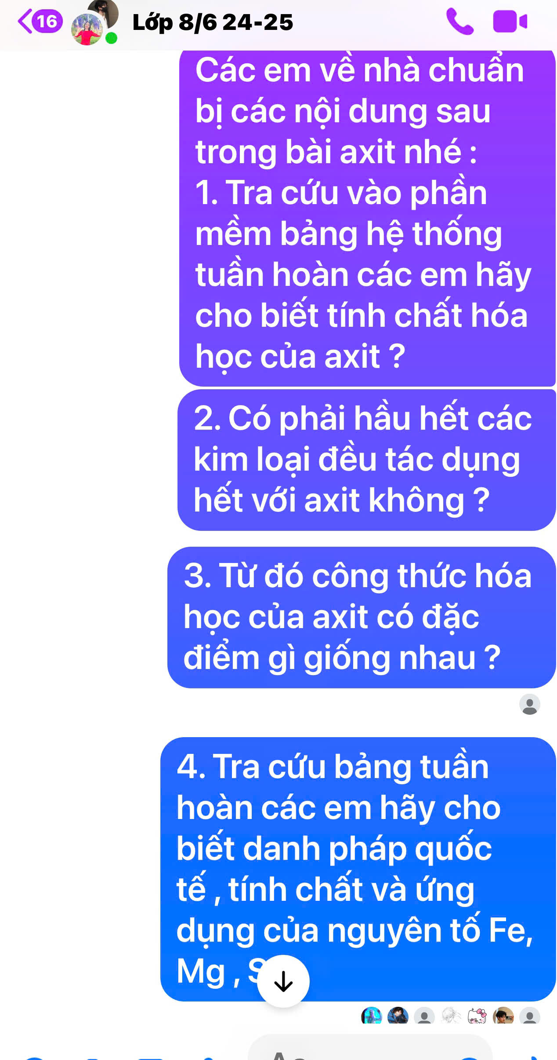

Slide 25
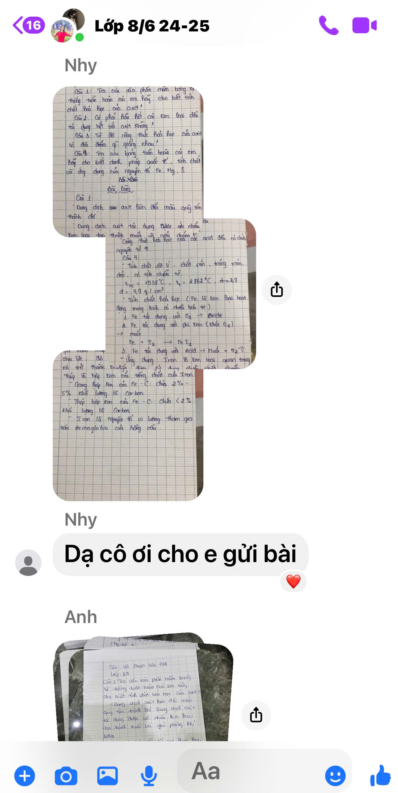

Slide 26
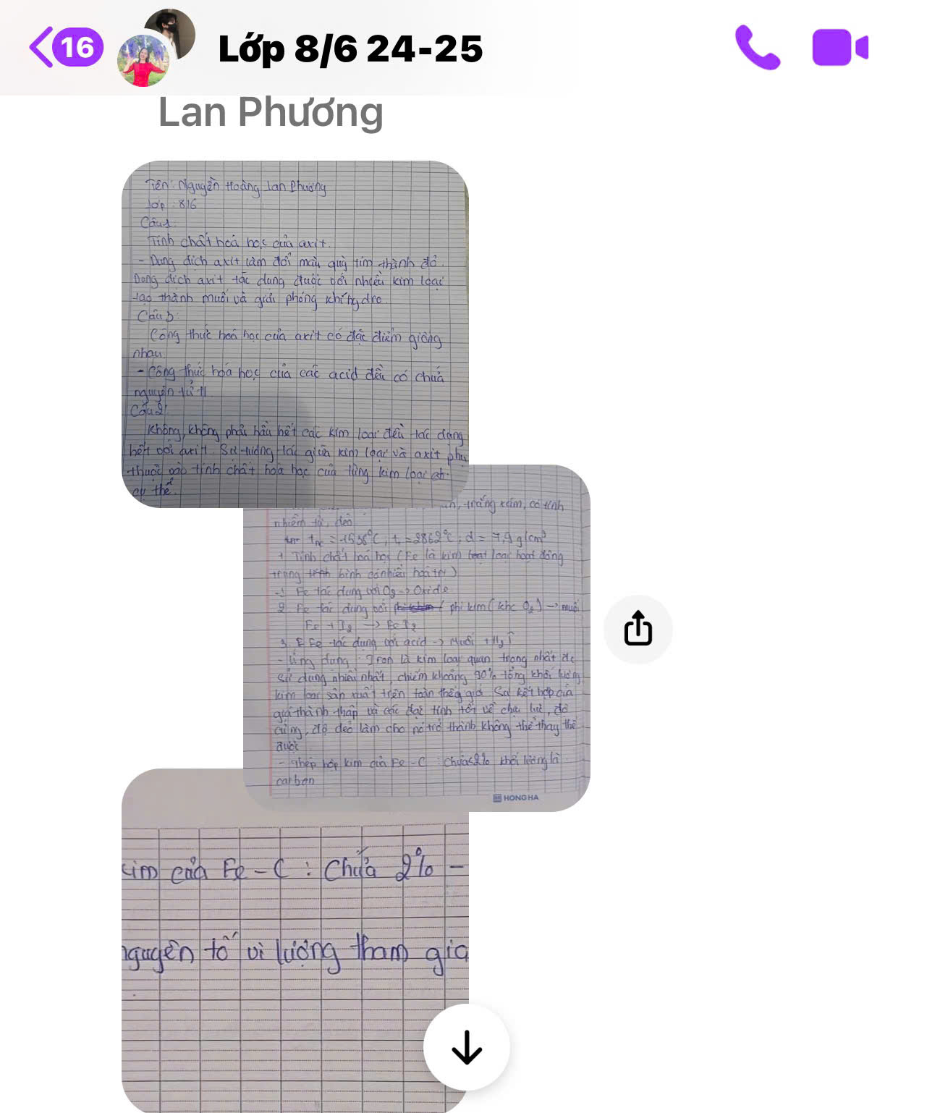

Slide 27
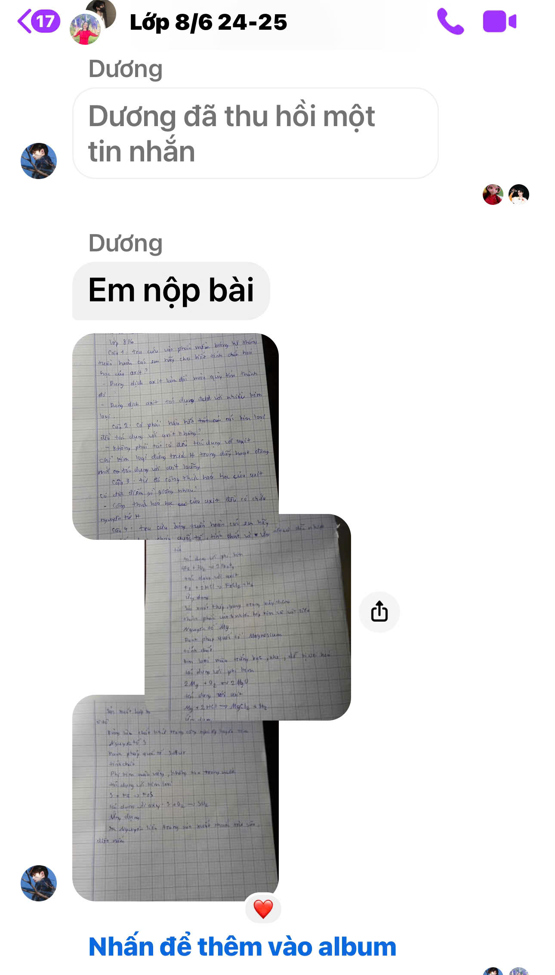

Slide 28





HIỆU QUẢ

Slide 29
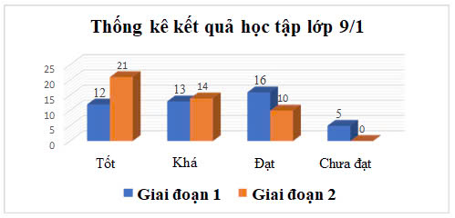

Slide 31





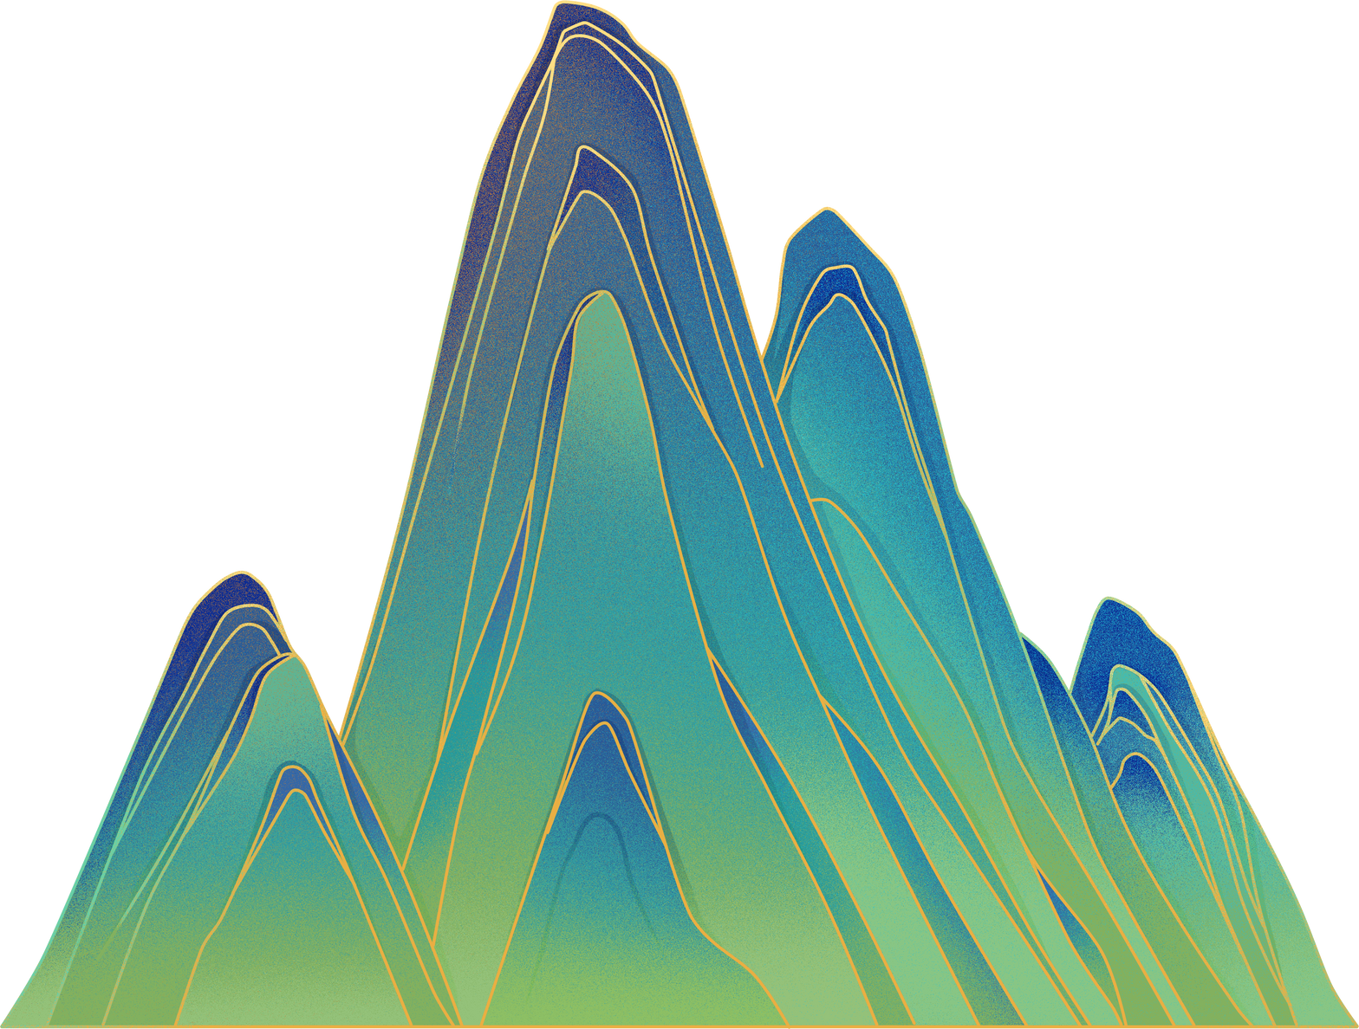




TÀI LIỆU THAM KHẢO
- https://wikimaytinh.com/cach-su-dung-notepad-plus-plus.html: cách sử dụng Notepad++ cơ bản và nâng cao
- https://docs.bitlearn.vn/tien-ich/huong-dan-cai-dat-ispring-phan-mem-soan-bai-e-learning
- https://itviec.com/blog/tu-hoc-lap-trinh-android-cho-nguoi-moi-bat-dau/
- Sách giáo khoa: Khoa học tự nhiên 8- Chân trời sáng tạo
- Hình ảnh bảng tuần hoàn các nguyên tố hóa học: https://images.search.yahoo.com/search/images;

Slide 32




CẢM ƠN QUÝ BGK ĐÃ LẮNG NGHE VÀ GÓP Ý
CHÚC HỘI THI THÀNH CÔNG TỐT ĐẸP

